Slide 1
On! 프로젝트 소개
조원
17013145 신동준
18013184 이정규
18013302 김원희
18013307 장은영

Slide 2
목차 1. 프로젝트 개요 및 소개 2. 기대효과 및 목표 3. 개발 툴, 사용 언어 4. 사용 API 5. 주차별 계획 6. 서비스 제공 세부사항

Slide 3
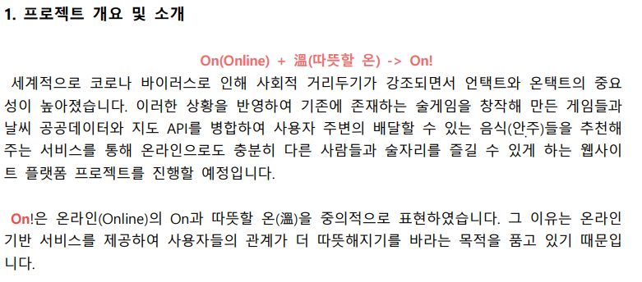

Slide 4
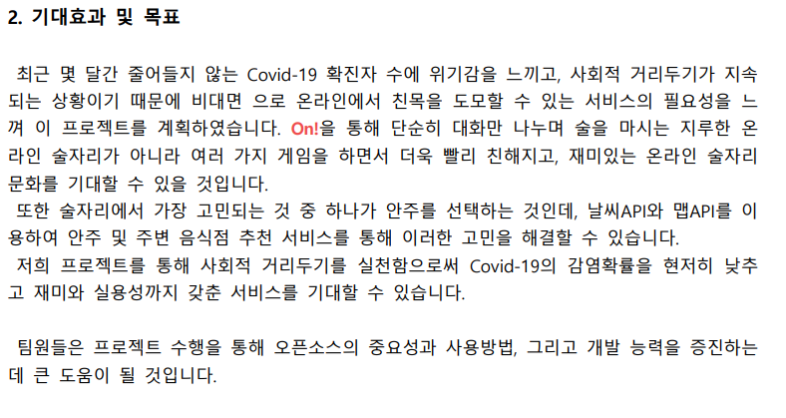

Slide 5
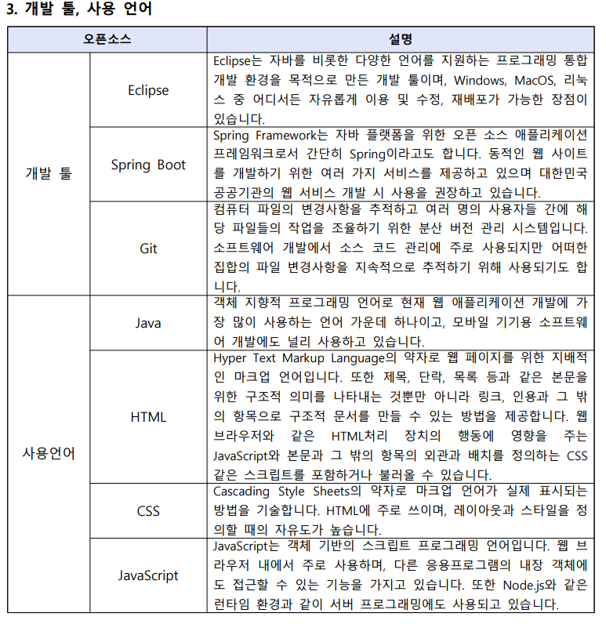

Slide 6
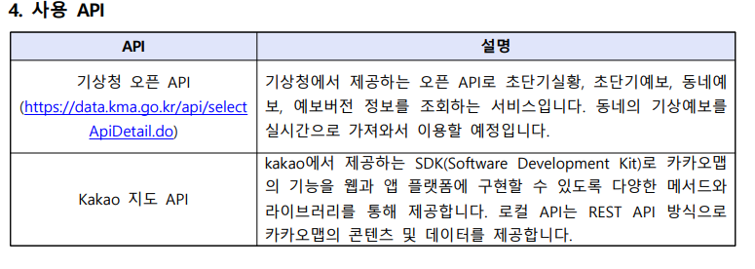

Slide 7
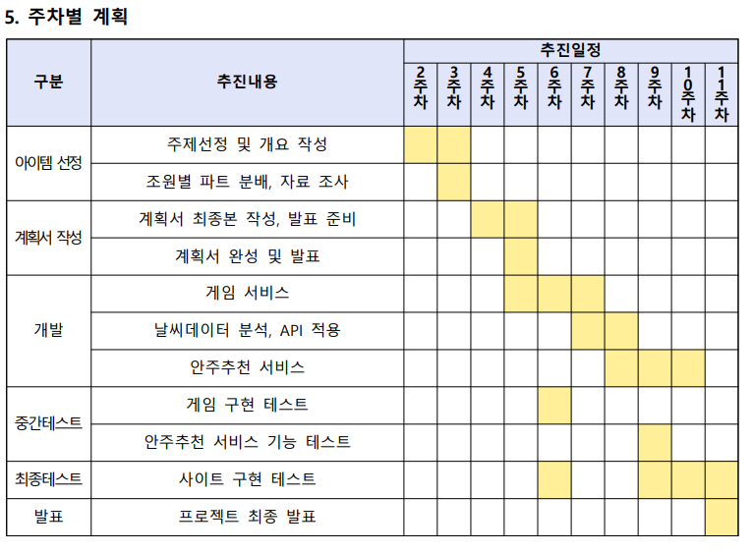

Slide 8
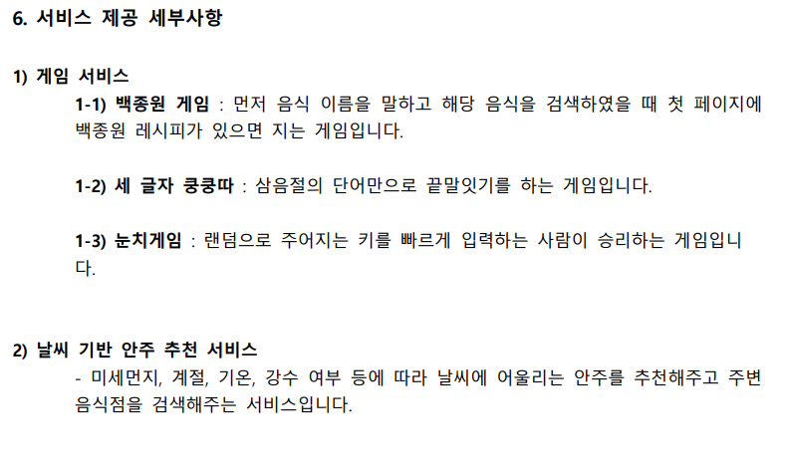

Slide 9
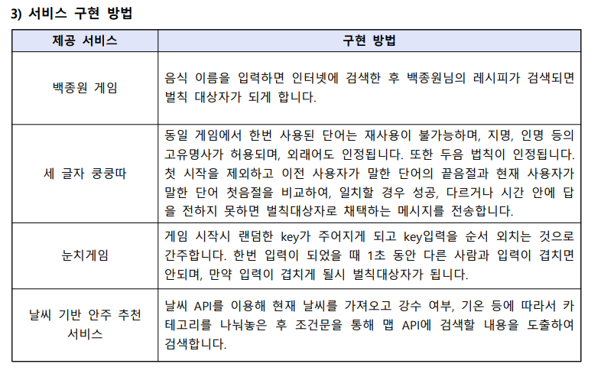

Slide 10
감사합니다!

